Slide 1
工程概论IV
电子技术工程基础
---航天电子系统概论
张 宝
zhangbao@xidian.edu.cn

Slide 2
第六讲 航天器天线和射频系统
航天器天线系统
授课学时： 2学时

Slide 3
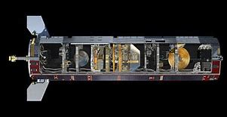
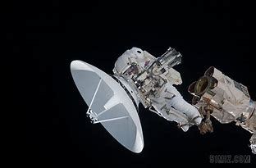
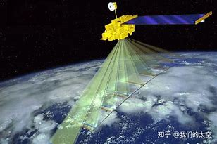
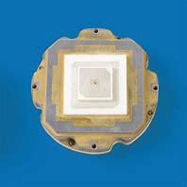
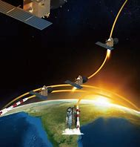
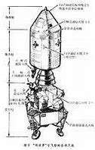
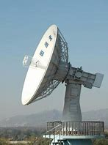
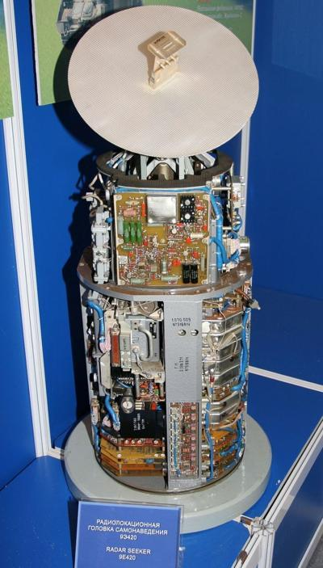
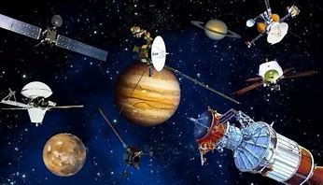
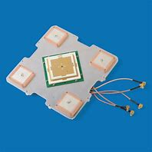
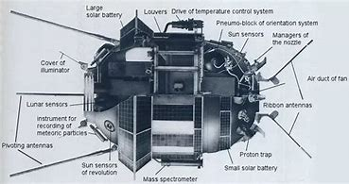
课程定位
本课简要介绍航天器天线工作参数、设计要求和测试方法

Slide 4
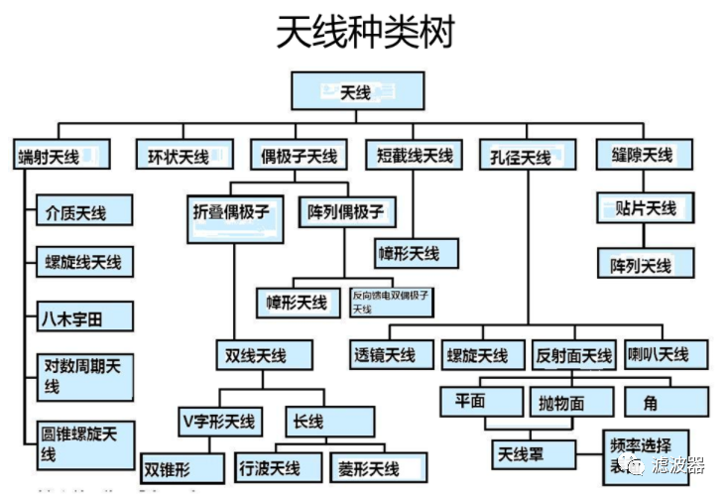
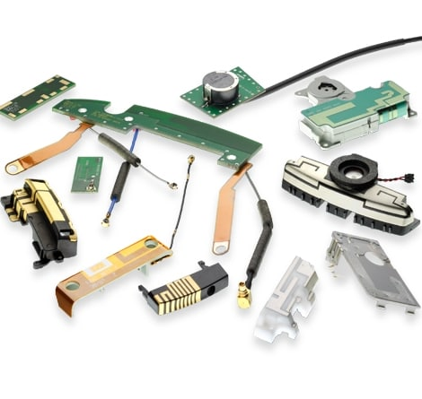
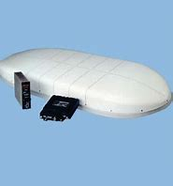
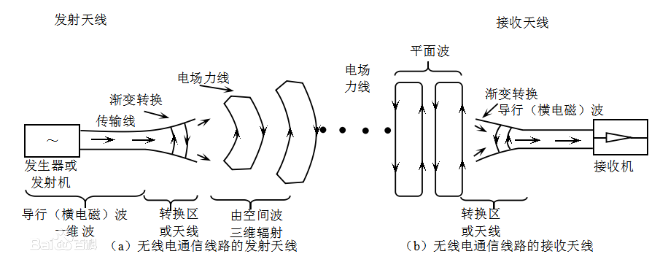
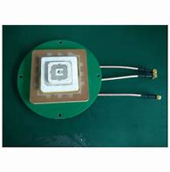
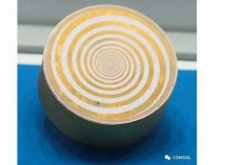
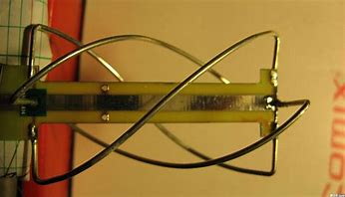
天 线
天线
天线本质是电磁能量的转换器
它是把电磁导波能量（比如传输线中、发射机内......）按其要求转换成空间电磁波或将空间电磁波按其要求转换成电磁导波能的转换设备。
天线可当成是一个无线电系统的终端（常称为射频终端）。天线的设计归根到底就是要按要求最有效地进行电磁能量的转换。

Slide 5
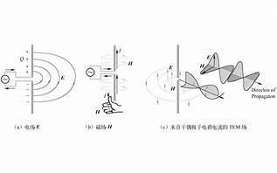
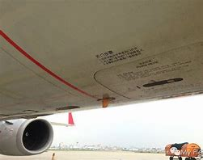
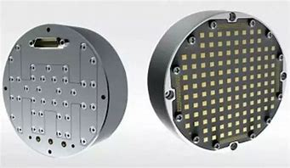
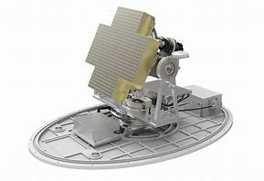
航天器天线
航天器天线
航天器天线就是装载在航天器上的天线
航天器的空间活动中要进行空间与地面、航天器之间（空间与空间，星座间）乃至深空或星际间的通信及各种信息的无线传输。航天器天线是为这些信息的空间无线传输构筑相应的无线传输通道。
航天器天线不仅参与无线信道的建立，还参与了信号的传递和信号的处理，特别在现代空间信息系统中后者的作用日渐增强。航天器天线的性能好坏直接关系到整个系统工作性能乃至航天器任务的完成。
信息无线传输过程中承担这种空间波与导波场间的电磁能量转换的设备就是航天器天线。

Slide 6
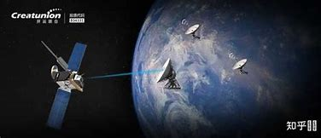
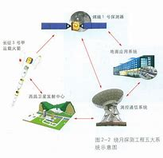
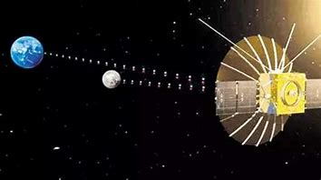
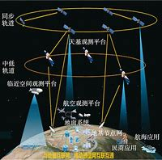
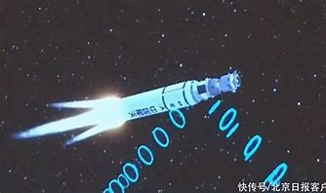
航天器天线
航天器天线分类
航天器任务及其用途多种多样，航天器平台和有效载荷的形式各异，因此航天器天线也是多种多样
按航天器舱段及用途分类有：
完成航天器遥测、遥控、跟踪及应答与信标等功能的服务舱或平台天线；
完成航天器预定任务如通信、TV转发、数据及图像信息发送、遥感信息接收与发送等功能的有效载荷天线；
航天器返回时完成测控、跟踪、通信等任务的为返回舱天线。

Slide 7
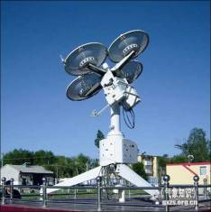
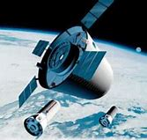
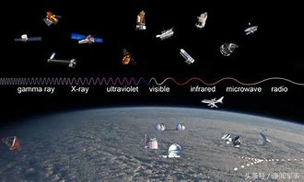
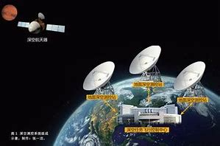
航天器天线
航天器天线分类
按工作频段分类有：
短波段：频率3~30MHz，波长范围：10~100m；
超短波：频率30~300MHz ，波长范围：1~10m；
L波段：频率1~2GHz，波长范围：300.00~150.00 mm；
S波段：频率2~4GHz，波长范围：150.00~75.00 mm；
C波段：频率4~8GHz，波长范围：75.00~37.50 mm；
X波段：频率8~12GHz，波长范围：37.50~25.00 mm；
Ku波段：频率12~18GHz，波长范围：25.00~16.67 mm；
K波段：频率18~26.5GHz ，波长范围：16.67~11.11 mm；
Ka波段：频率26.5~40GHz，波长范围：11.11~7.50 mm ；

Slide 8
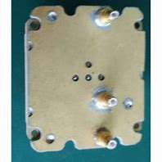
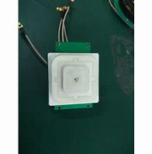
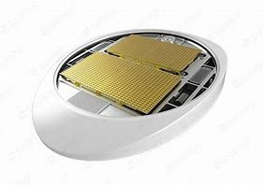
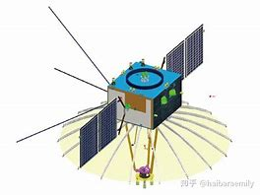
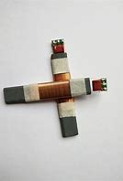
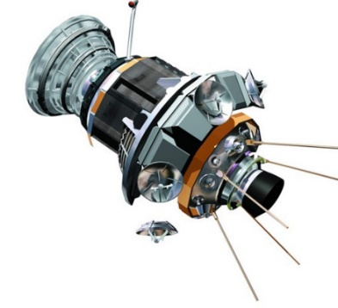
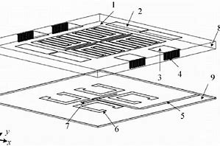
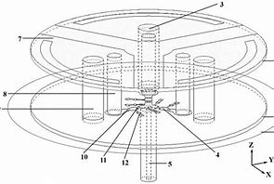
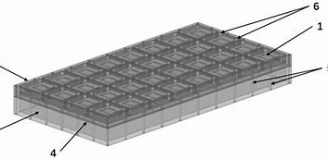
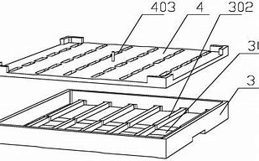
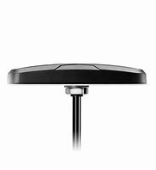
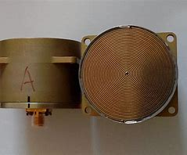
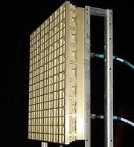
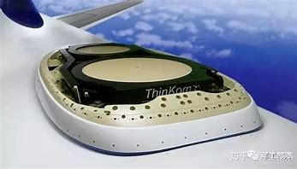
航天器天线
航天器天线分类
按安装方式分类有：
附着于航天器主体结构上的体装天线，又可分为一般体装天线、低剖面天线和平装天线；
利用机构将天线伸展于航天器主体结构之外的可伸展天线和相对载体可转动的扫描天线。

Slide 9
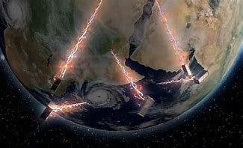
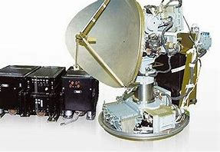
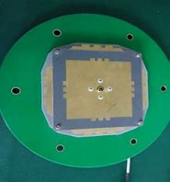
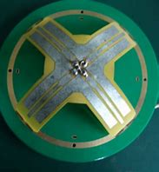
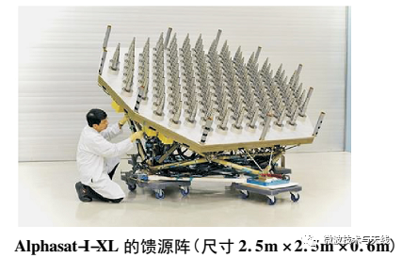
航天器天线
航天器天线分类
按工作模式分类有：
发射天线、接收天线或收/发共用天线；
连续工作模式和间断工作模式天线；
连续波工作天线和脉冲波工作天线；
无源和有源天线；
直接接收天线和信号处理天线等。
按波束分类有：
全向性天线，比如一般的测控跟踪天线；
半球波束天线，比如一般低轨三轴稳定卫星对地覆盖天线；
定向性天线，比如扇形波束天线、铅笔波束天线及点波束天线；
赋形波束天线，比如对地匹配波束天线，覆盖指定服务区的天线；
固定波束天线与可动波束天线，可动波束天线又可分为电扫描与机械扫描天线，自跟踪天线；
可变波束天线，比如按其需要改变对地面覆盖波束；
单波束和多波束天线等。

Slide 10






航天器天线
航天器天线分类
按天线形式分类：
有天线尺度仅几公分的，也有展开起来几十米的大天线。有由一个单元构成的天线，也有由上千个甚至更多单元构成的阵列天线。
从天线种类分，有线性天线、阵列天线和面天线等。其中每一类天线又可分为若干种，比如面天线有反射面天线（主焦、双反、正馈、偏置、双栅反射面、馈源阵列反射面、赋形反射面“·“．），喇叭天线（角锥、圆锥、扇形喇叭、多模喇叭和波纹喇叭等），透镜天线（介质透镜、波导透镜、球透镜，还有分区与不分区之分）。

Slide 11






航天器天线
航天器天线分类
由于航天器载体构形及尺寸不同，各种航天器功能各不相同，航天器天线更是种类繁多，形式各异。近年来阵列天线与阵列信号处理技术结合，出现的航天智能天线，在通信抗干扰、抗截获以及空间谱方法的高精度的目标定位，多目标、多功能、快捷变以及在轨再构等诸多方面为航天天线展现了崭新的应用前景。

Slide 12








航天器天线
航天器天线技术特点
航天器天线没有一个固定的形式。不同载荷、不同载体以及不同的任务要求，航天器天线形式各异，差别很大。而且不断更新和变化是它的一大特点。

Slide 13







航天器天线
航天器天线技术特点
航天器天线要经历严酷的力学和空间环境，环境因素直接影响其设计和性能。对航天器天线除电性能要求外，必须考虑环境因素带来对电性能、机械结构、材料特性、热特性和寿命的特殊影响及防护。

Slide 14







航天器天线
航天器天线技术特点
执行各种任务的天线同时安装在一个航天器上构成天线集合，形成高密集、宽谱段、强信号发射和微弱信号接收同在，再加上航天器天线周围物体的散射、反射和绕射影响使其电磁环境复杂，电磁兼容性问题变得困难和不易。

Slide 15







航天器天线
航天器天线技术特点
航天器天线的在轨不可维修性和长寿命要求，特殊的环境条件以及单点失效的工作模式均对航天天线可靠性提出挑战。高可靠要求使它从材料、元器件选择、设计、验证和研制流程都具有特殊性。

Slide 16







航天器天线
航天器天线技术特点
从航天器具备自主控制和应变能力来看，航天器天线智能化程度要求日益提高。航天器天线的性能与系统的性能乃至整个飞行任务完成密切相关。因此航天器天线设计越发要从系统的高度考虑，进行电、机、热的一体化并行设计。

Slide 17







航天器天线
航天器天线主要技术要求
电性能要求。根据任务分析，把覆盖性能转化成天线形式及波束性能要求，涉及天线的工作频带、辐射方向图、增益、极化、阻抗匹配、功率耐受等电性技术指标上。

Slide 18






航天器天线
航天器天线主要技术要求
结构（和机构）性能要求。能适应载体、能经受住各种力学环境载荷和相关的设计建造约束，结构轻量化等是航天器天线结构的普遍要求；如果天线相对载体有运动（机械扫描与跟踪），还必须保证在空间高真空环境下活动部件的正常工作。既不出现高真空冷焊现象，又不因运动造成对飞行器姿态、轨道不可接受的影响；如果天线需展开，应有相应的展开机构保障并满足相应的要求。必须保证天线空间结构尺寸的稳定和对齐。

Slide 19






航天器天线
航天器天线主要技术要求
热设计要求。根据外热流及整星温度场计算，确定天线的工作环境温度范围，按其范围进行天线的各种热防护设计，使之在飞行的各种工况下保证天线的性能与功能。

Slide 20







航天器天线
航天器天线主要技术要求
空间环境防护要求。航天器天线在轨环境中会遇到真空、空间电磁辐射、离子辐射、原子氧轰击、二次电子倍增微放电击穿效应、静电电荷积累、稠密等离子体包围及失重等各种空间环境因素，航天器天线设计应能与之适应，保证其正常工作性能。

Slide 21







航天器天线
航天器天线主要技术要求
电磁兼容性要求。航天器天线装载于航天器上，不再是孤立的单个天线。航天器天线必须考虑天线之间、天线与载体（包括航天器本体和太阳翼等）间相互作用以及天线与射频设备和射频传输线、航天器内部设备与线缆间的电磁干扰问题以保证各自天线的性能、功能；保证不对航天器其他系统乃至整个航天器产生不可接受的影响。

Slide 22








航天器天线
航天器天线主要技术要求
高可靠性要求。根据航天器整体寿命和天线工作模式，把航天器天线在轨不可维修性和难于实现天线结构的冗余备份等各种限制考虑在内提出天线的寿命及可靠度要求。

Slide 23





航天器天线
航天器天线主要技术要求
特定要求。按任务需求的特殊要求，比如：抗干扰、提高信干比、改善通信质量、提高通信容量和频谱利用率，快捷变、在轨重构、自主控制等智能化要求，以适应特定任务需要。

Slide 24







航天器天线
航天器天线的设计内容
航天器天线应具备完成其任务使命的特殊要求，即特定的电性指标，合适的结构形式，满意的结构强度和刚度以及在空间环境下能正常工作。因此航天器天线设计仅考虑其电性能是远远不够的，它还应包括空间物理、元器件材料选择、结构刚强度甚至机构设计、气动防热设计、冷热交变及空间环境防护设计、系统电磁兼容性设计和可靠性设计等方面内容。可以说航天器天线设计是涉及多门学科的电、机、热一体化设计过程。

Slide 25
航天器天线
航天器天线的设计内容
电气性能设计
在航天器规定的姿态、轨道、空间环境和各种工作模式下，保证无线通信链路可靠畅通。
对天线辐射性能的要求，归结为天线的形式和波束选择、对一些具体的电性特征参数，比如覆盖方向图、增益、极化、阻抗匹配、功率耐受和相应的射频接口等设计。
装在航天器表面的天线本身就是航天器结构的一部分，航天器表面有时又成为天线辐射的一部分，航天器外面的各种构件及设备如桁架、太阳翼等都会影响天线辐射性能。因此在天线电性设计时必须考虑天线与天线之间、天线与星体以及与大型构架和太阳翼等诸多因素的影响。
航天器天线电性设计同时又包括其电磁兼容性设计。针对天线的工作模式与工作环境进行天线功率容量设计。
包括：
主动段工作的天线要防止20～90km高度范围内的低气压击穿的设计；
在轨飞行中对大功率发射一定要防止微波器件、组件及天线的二次电子倍增引起的微放电击穿的设计；
防止静电电荷积累造成不良影响的设计；
再入时要充分估计高速返回造成的高温和等离子包围对天线的影响，再入天线的防护设计及对造成通信无线电信号中断问题的对策。

Slide 26




航天器天线
航天器天线的设计内容
结构设计。天线本身要能经受住航天器各种载荷环境，保证有足够的刚度强度和机构结构的稳定性。固有基频应远离航天器载体的基频，避免耦合造成结构损坏。在天线结构设计中除进行必要的力学结构计算，初步确定其模态与应力并按其结果修改结构设计外，还必须对初样产品按航天器环境试验规范完成必要的鉴定级试验以验证其性能。对于大型天线采用可展开结构，其结构设计还带有伸展机构或驱动机构，机构的可靠性和安全性是设计和验证的重点。

Slide 27







航天器天线
航天器天线的设计内容
热防护设计。这个工作一般与航天器热控分系统共同完成。对预示的工作环境温度，提出天线的热控措施，一般可分为被动式和主动式两种。目前被动式温控多采用涂层，控制其发射率与吸收率；或采用多层隔热材料包扎以隔离外界的热交换。需要时也可用热管、加热器等有源主动温控。特别是未来大型有源相控阵天线热控设计更是复杂和艰巨的，必须引人新的概念和方式。

Slide 28
航天器天线
航天器天线的设计内容
天线材料元器件选择
航天器天线恶劣的环境和高可靠性要求使对天线材料、元器件选择成为设计的一项重要内容。
航天器天线需用的金属与非金属材料，其选择都必须考虑应用环境因素，几十年空间飞行积累的资料能提供较丰富的数据可供参考。包括一些特殊材料，比如，航天器反射面天线选用的具有近零膨胀系数的高强度的轻质碳纤维增强型复合材料，以及支架等结构选用具有类似性能的高强度的轻质的Kevlar纤维复合材料。
为了提高天线的微放电的阈值对其材料和表面处理都有特殊的要求。天线中使用的一些介质材料，它们中有无机复合材料（如石英纤维），也有高分子聚合物（如聚酰亚胺、聚四氟乙烯），这些材料必须保证在轨寿命期内的性能稳定性（电性能、机械性能和热性能），特别是耐辐射性不能忽视。
对于返回式天线烧蚀层介质材料的选择和设计应保证在再人过程中天线正常工作，尽量减少无线电黑障的影响。

Slide 29




航天器天线
航天器天线的设计内容
航天器天线在载体上的布局设计
首先是要满足结构安装及布局的各种约束条件以实现其结构兼容性，与此同时还必须考虑其最优化布局。
最优化的意义是指计人航天器载体环境各种影响之后（比如天线之间、天线与星体、天线与太阳翼等其他构架），还能在满足各种约束条件下达到最优的性能。为实现这一目的逐步形成了一种以电磁场理论为基础，计算机数值仿真为手段的天线电磁CAD模装技术，以达到卫星体上天线的最优化布局设计。
航天器天线设计不仅是天线的电性设计，还要涉及其载体，要考虑轨道、姿态、力学和空间环境及相关收、发信机的特性。因此航天器天线研制首先是从机、电、热一体化设计入手，要从系统高度着眼。
航天器天线设计是一个十分复杂的过程，必须采用先进的设计手段，目前计算机数值分析与仿真技术是航天器天线设计采用的主要手段。除此之外，设计过程还必须对一些重要而关键的参数与性能进行验证试验。各种验证试验是航天器天线研制必要的和有效的方法，也是最可靠最直观的一种手段。

Slide 30








航天器天线
航天器天线的设计内容
高可靠性设计。产品的质量主要是设计出来的，因此天线的高可靠性首先是抓设计，包括可靠性指标分配、可靠性设计、失效性影响分析（FMEA）、可靠性试验与验证等内容。

Slide 31




航天器天线
航天器天线的设计内容
硬件和软件设计。
现代空间技术要求提高航天器自主控制和智能化功能，要求天线能自动跟踪目标，最大限度提高信噪比和零对消各种干扰，具有覆盖性能快捷变和在轨重构功能，并具有抗截获、保证在轨的安全性。所有这些功能的实现很大程度依靠天线的智能化。
智能型天线除传统意义上的天线硬件外，天线软件就是在数字信号基础上的信号处理器。航天天线的高性能和多功能取决于天线软件。因此航天天线设计应根据要求完成相应的硬件和软件设计。

Slide 32




航天器天线
航天器天线的研制方法
航天器任务及载体的多样性使完成这些任务的天线形式多种多样，没有定式；
航天器天线经历的各种严酷环境和对它的高性能要求，又使天线设计变得十分复杂和困难。提高设计质量是航天天线永恒的工作主题。
采用先进的设计手段、充分的设计验证是航天器天线产品研制的两大环节。实现航天产业化进程，适应多任务要求，不断改进研制程序，提高研制水平和研制效率是航天工作的目标。在这样的目标下航天器天线研制形成了一套研制程序和研制方法。
在研制过程中形成了以下两大特点。
计算机的数值仿真、分析与优化设计
充分的地面验证试验

Slide 33
航天器天线
航天器天线的研制方法
计算机的数值仿真、分析与优化设计
采用计算机数值分析、综合与仿真已成为当今航天器天线设计的基本手段。从专业来看，天线的辐射问题可归结为求解电磁场边值问题。对电磁场边值问题求解不外乎以下三种方法。
解析法
建立和求解偏微分方程或积分方程，前者可用分离变数法，后者可用变换数学法求解，但这种方法能处理的实际问题是很少的。
近似解析法。
当前常用的两种近似方法是以GTD(GeometricaI Theory of Diffraction)、PTD(PhysicaI Theory of Diffraction）为代表的高频近似法和电磁场低频近似方法。它们在航天器天线的分析中应用较多，特别是高频近似法。除此，常用的还有微扰法和变分法等。这些方法的巧妙应用对解决某些特定问题是有帮助的。

Slide 34
航天器天线
航天器天线的研制方法
计算机的数值仿真、分析与优化设计
数值法
随着计算机发展和应用的普及，天线辐射问题大多可采用数值方法求解。例如Anoft—HFSS、Essemble；CST微波工作室等。除此之外，计算机的仿真分析也成为设计人员的主要工具。
在进行数值解前有两个步骤：
第一步是将原始方程转换成计算机能处理的形式，用差分代替微分，求解差分方程；或是用有限求和代替积分变成代数方程组求解。
第二步是用适当方法对新形式的方程进行数值计算。
在航天系统性能不断提高、系统裕量日渐紧缩的情况下，最优化设计已成为航天天线不可缺少的设计内容。

Slide 35



航天器天线
航天器天线的研制方法
充分的地面验证试验
航天器天线要达到要求，确保万无一失的高可靠性，充分的地面验证试验是必不可少的，。验证试验是航天器天线研制不可缺少的一个重要环节。在研制过程中已形成了严格的规范流程。在完成天线各自的设计后首先要进行电性测试以验证是否满足电性能指标和EMC设计。必要的验证试验有：
模型实验
根据电磁场的相似变换原理，在方案设计中的天线必要时可进行扩比和缩比测试，以验证电性能与规范的符合度。这是天线研制初期常用的一种方法。

Slide 36
航天器天线
航天器天线的研制方法
充分的地面验证试验
辐射模型星测试(RadiatingMokupTest)
在单个天线性能达到要求，航天器构形尺寸和各天线在航天器上安装初步确定的前提下，可以进行该项试验。
全尺寸辐射模型是卫星研制过程中与结构星（SM）、电性星（EM）和热控星（TM）并列的一种整星技术状态。
RM是考核星上天线系统辐射及覆盖性能的一个电性试验星。全尺寸辐射模型是高频电磁性能等效于真实卫星的一种工程模型，具体说该模型外尺寸和表面的电磁特性与真实卫星在电磁特性上完全等效。本试验是将星上天线按要求全部安装在RM 上后，分别测试各天线在航天器（卫星）安装环境下的电性能，检验是否仍满足各自的预定要求；测试天线之间的隔离度及一些敏感点的干扰场，检验是否满足整星EMC要求。如果有条件也可通过试验观察与判断太阳翼对天线辐射性能的影响。测试中太阳翼应模拟轨道运行状态，观察其影响，判断是否都达到预定的要求。由于太阳翼板尺寸较大，受测试场寂静区条件所限，无法用实验来确定其影响时，可利用电磁场高频近似的方法，采用GTD/UTD方法进行数值分析与仿真代替该项试验验证。
RM测试目的是从系统高度检验航天器天线是否达到设计要求（含EMC设计），最后确定航天器在载体上的安装方式及最优布局。

Slide 37
航天器天线
航天器天线的研制方法
充分的地面验证试验
环境鉴定试验。
航天器天线将经历发射升空、入轨、在轨飞行或返回等全工作过程。
天线安装在航天器表面或伸展至太空中。这些天线承受力学载荷和空间载荷的能力，对设计裕量、安全性和可靠性评价都必须通过试验验证。
这些试验包括：
力学环境鉴定试验，一般包括正弦、随机、冲击、加速度（离心）和噪声等项目；
空间环境鉴定试验，一般包括热循环、热真空、热冲击等内容。
对天线所使用的材料、元器件还必须事先进行抗辐照、老化等寿命试验。
进行这些试验时，由于每个航天器的情况各异，运载也各不相同，试验规范不尽一样，试验内容也各有不同剪裁。试验内容和条件应遵循各航天器的环境试验规范。

Slide 38
航天器天线
航天器天线的研制方法
充分的地面验证试验
特殊功能和性能实验
根据各种不同天线的任务、使命及特定的工作状态还必须增加一些特殊的验证试验项目。
对于可伸展天线，地面应该验证驱动与展开机构的性能、功能及可靠性。
毫米波反射面天线，应充分验证反射面在高低温交变状况下的形面精度和尺寸稳定性。
对扫描天线的驱动机构应重点考核在高真空、失重环境中的摩擦力矩、真空润滑性能，同时也要认真处理冷热交变引起的变形对机构的影响等。
对大功率发射的无源微波器件和天线应进行真空二次电子倍增的微放电试验。
对多载波大功率收发共用天线系统应进行有源和无源交调试验验证。
对控制的电子箱应充分考虑到空间环境影响的验证。
总之，地面验证试验越充分，在轨运行故障率就越低。研制者的目标是要保证天线在各个工作环境和模式下无故障地正常工作。当然受地面现有条件限制，有些试验无法进行。一方面要不断地创造良好的试验条件，因为优良的试验条件是高质量与高水平航天产品的保证。有时因任务周期所限，在没有试验条件的情况下，还是应该设法进行一些数值分析与数值仿真的工作，并不断地修改其数值仿真的精度，提高置信度。

Slide 39
谢 谢！
谢 谢

